Slide 1
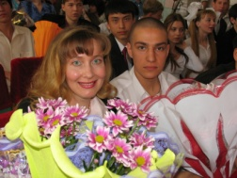
7 МОДУЛЕЙ ПРОГРАММЫ В СПУ
СОВРЕМЕННАЯ
ТЕНДЕНЦИЯ
Р
А
ЗВИТИЯ
ОБРАЗОВАНИЯ
РК
НП
КМ
1. Урок, посвящённый Всемирному Дню Здоровья
2.Урок-практическая работа: «Определение состояния здоровья».
Ученик
Личность
7 класс
ИКТ
ВО
4.Основные группы тканей организма.
3. Строение и жизнедеятельность клетки.
О Т и О
О О и О д О
Л в О
Учитель биологии школы - лицей №8 СИНИЦЫНА И.Ю.

Slide 2
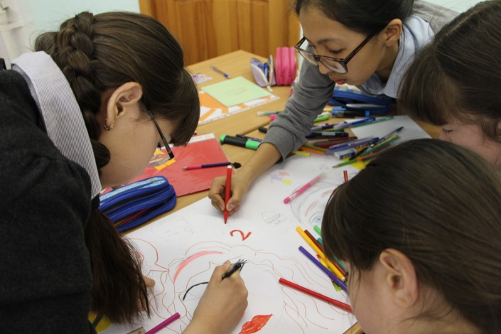
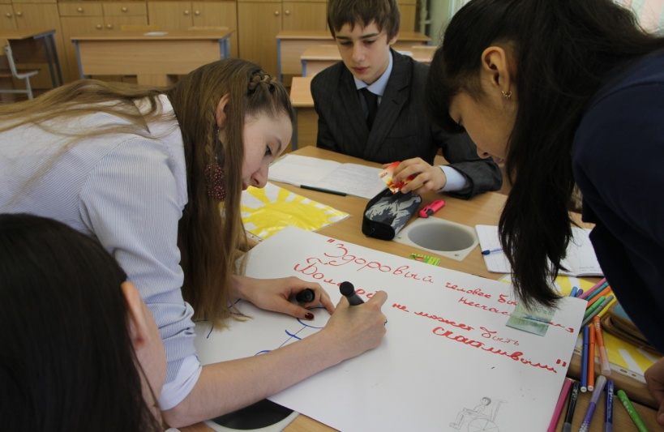
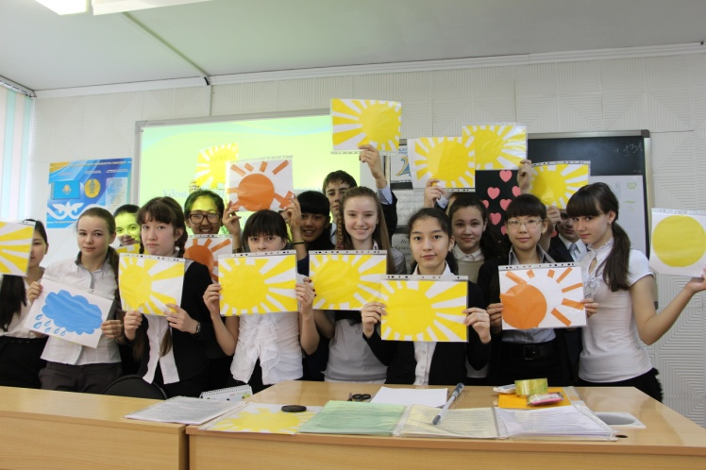
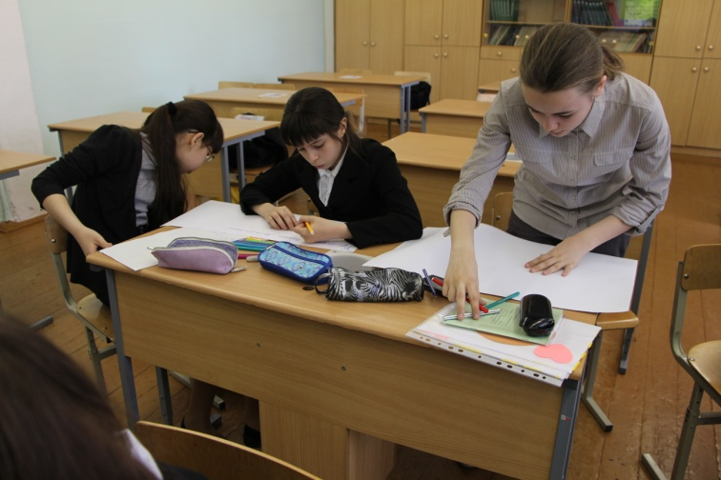
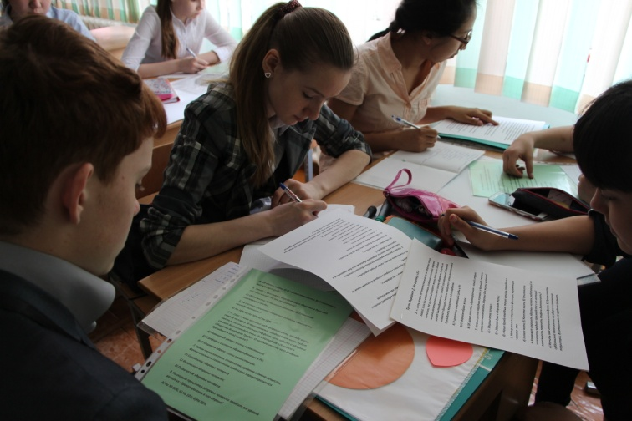
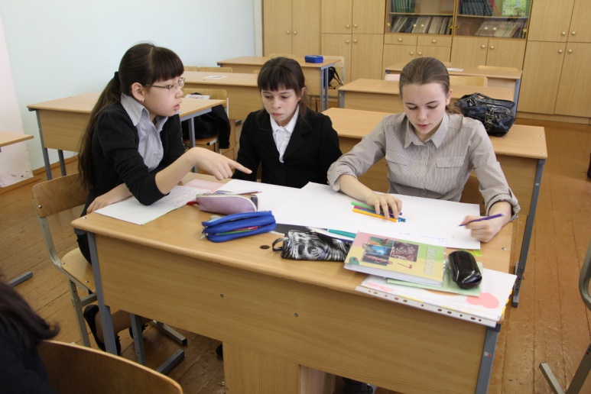
НАШИ УРОКИ !
НАШИ НАДЕЖДЫ…

Slide 3
СОЦИАЛЬНЫЙ ЗАКАЗ
ПЕРСПЕКТИВЫ
УЧЕНИК
ЛИЧНОСТЬ
ВЫВОДЫ
УДАЧИ и ОГОРЧЕНИЯ
УЧИТЕЛЬ

